Slide 1

磁芯线圈
2025年11月25日
叶昌庆

Slide 2
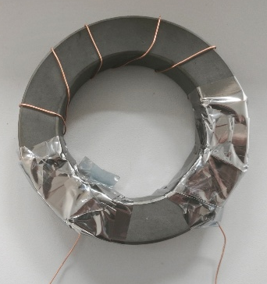
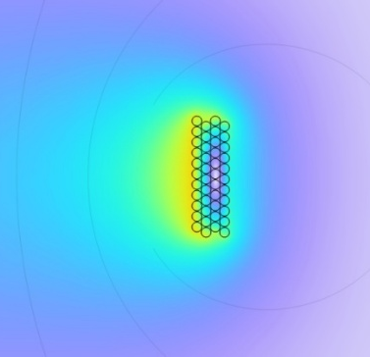
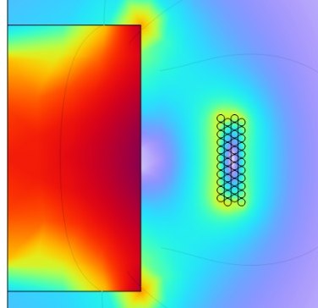
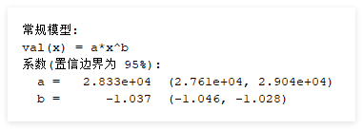
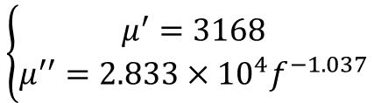
磁芯线圈模型
Research Method: Measure the material’s magnetic permeability and assign the complex permeability in finite element simulations to model the signal and noise behavior.
Toroidal coil for ferrite permeability measurement
Measured vs. datasheet permeability of the ferrite core
$$\left\{\begin{aligned}μ^{′}=3168 \\ μ^{′′}=2.833×{10}^{4}f^{−1.037}\end{aligned}\right.$$
Magnetic flux density distribution with and without the core (axisymmetric model)

Slide 3
测试样本
线圈参数
 | 线圈内径（mm） | 层数 | 单层匝数 | 线径（mm） | 线圈高度（mm） | 线圈个数
Coil1 | 40 | 14 | 50 | 0.55/0.6 | 30 | 3
Coil2 | 40 | 14 | 75 | 0.55/0.6 | 45 | 3
Coil3 | 40 | 14 | 100 | 0.55/0.6 | 60 | 3
Coil6 | 100 | 14 | 100 | 0.55/0.6 | 60 | 3
Coil7 | 150 | 14 | 100 | 0.55/0.6 | 60 | 3
交流电阻仿真和实测对应不上
磁芯参数
 | 磁芯直径（mm） | 磁芯高度 | 磁芯个数
Core1 | 33.5 | 40 | 3
Core2 | 33.5 | 60 | 4
Core3 | 93.5 | 60 | 3
Core4 | 143.5 | 60 | 3

Slide 4
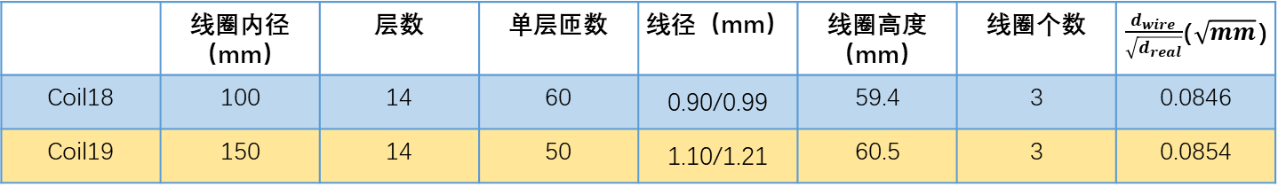
New coil sample
线圈参数
 | 线圈内径（mm） | 层数 | 单层匝数 | 线径（mm） | 线圈高度（mm） | 线圈个数 | $\frac{d_{wire}}{\sqrt{d_{real}}}$($\sqrt{mm}$)
Coil18 | 100 | 14 | 60 | 0.90/0.99 | 59.4 | 3 | 0.0846
Coil19 | 150 | 14 | 50 | 1.10/1.21 | 60.5 | 3 | 0.0854
$\frac{d_{wire}}{\sqrt{d_{real}}}≥0.0796\sqrt{mm}，$则交流电阻的comsol 仿真结果和交流电阻的实测结果符合较好
磁芯参数
 | 磁芯直径（mm） | 磁芯高度 | 磁芯个数
Core3 | 93.5 | 60 | 3
Core4 | 143.5 | 60 | 3

Slide 5
结果
 | Coil1 |  | Coil2 |  | coil3
 | Core1 | Core2 | Coil1 | Core2 | Core1 | core2
Gain Deviation | 5.17% | 5.36% | 3.39% | 3.75% | 3.04% | 3.58%
AC Resistance
SNR0 Deviation | 12.88% | 17.55% | 12.68% | 20.06% | 18.28% | 24.31%
SNR0 Deviation modified | 3.64% | 8.46% | 6.66% | 13.94% | 13.24% | 18.78%
 | test | simu | test | simu
coil1_air | 1.71E-02 | 1.71E-02
coil1_core1 | 4.53E-02 | 0.047643 | 2.65E+00 | 2.79E+00 | 5.17%
coil1_core2 | 0.060329 | 0.063564 | 3.53E+00 | 3.72E+00 | 5.36%
coil2_air | 3.09E-02 | 3.09E-02
coil2_core1 | 0.079802 | 0.082509 | 2.58E+00 | 2.67E+00 | 3.39%
coil2_core2 | 0.115322 | 0.11965 | 3.73E+00 | 3.87E+00 | 3.75%
coil3_air | 4.53E-02 | 4.53E-02
coil3_core1 | 0.108832 | 0.11214 | 2.40E+00 | 2.48E+00 | 3.04%
coil3_core2 | 0.167988 | 0.17401 | 3.71E+00 | 3.84E+00 | 3.58%
SNR
 | test | simu
coil1_core1 | 1.23E+01 | 14.09472 | 12.88%
coil1_core2 | 21.08228 | 25.56836 | 17.55%
coil2_core1 | 13.81114 | 15.81662 | 12.68%
coil2_core2 | 27.06717 | 33.85803 | 20.06%
coil3_core1 | 14.06472 | 17.2114 | 18.28%
coil3_core2 | 28.05417 | 37.06338 | 24.31%
磁芯线圈增益的仿真结果略大于测试结果
磁芯线圈交流电阻的仿真结果和测试结果仍然存在差距，但是对于磁芯线圈的SNR，高频信号的贡献较小，所以对于信噪比的影响较小

Slide 6
差别的可能原因
磁芯线圈辐射损耗
  可以通过 一层线圈的3d 建模模拟此种损耗的可能
  （有无磁芯的辐射损耗差别）
磁芯部分尖端放电
  通过倒角，验证了此猜想不可能
3D 模型偏差
  验证不了，多层线圈3d 建模的困难
交流电阻测试结果偏大，因为可能需要考虑 L 的频率效应
  需要更准确的噪声测试结果，如果实测噪声和交流电阻符合较好，可以
  说明交流电阻测量准确

Slide 7
灵敏度优化结果
2025年11月25日
叶昌庆

Slide 8
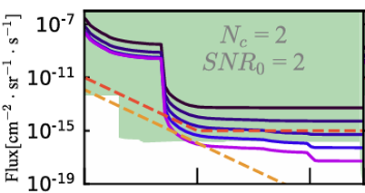
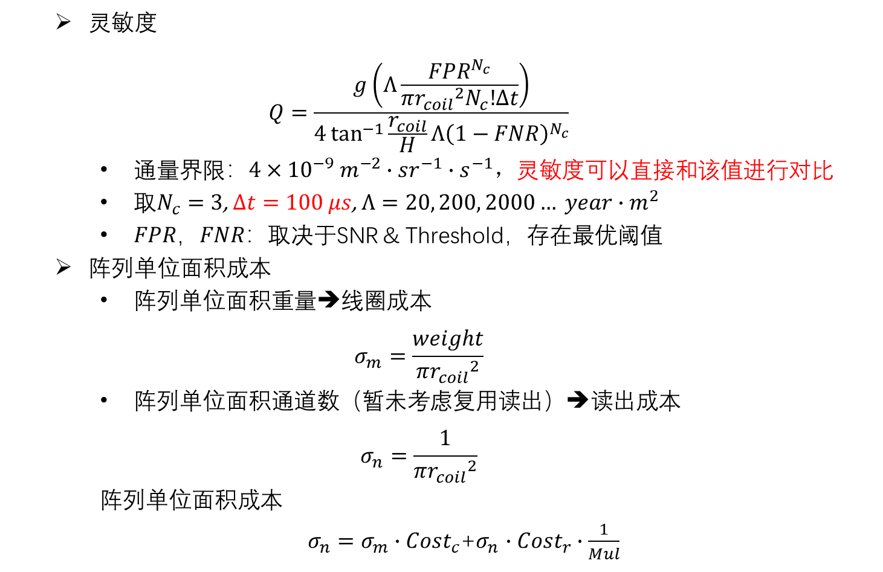
多目标优化
  灵敏度
  $$Q=\frac{g\left(Λ\frac{{FPR}^{N_{c}}}{π{r_{coil}}^{2}N_{c}!∆t}\right)}{4\tan^{−1}{\frac{r_{coil}}{H}}Λ{\left(1−FNR\right)}^{N_{c}}}$$
    通量界限：$4×{10}^{−9} m^{−2}∙{sr}^{−1}∙s^{−1}，$灵敏度可以直接和该值进行对比
    取$N_{c}=3$, $∆t=100 μs$, $Λ=20, 200, 2000… year∙m^{2}$
    $FPR$，$FNR$：取决于SNR & Threshold，存在最优阈值
  阵列单位面积成本
    阵列单位面积重量➔线圈成本
  $$σ_{m}=\frac{weight}{π{r_{coil}}^{2}}$$
    阵列单位面积通道数（暂未考虑复用读出）➔读出成本
  $$σ_{n}=\frac{1}{π{r_{coil}}^{2}}$$
  阵列单位面积成本
  $σ_{n}=σ_{m}∙{Cost}_{c}$+$σ_{n}$ $∙{Cost}_{r}∙\frac{1}{Mul}$

Slide 9
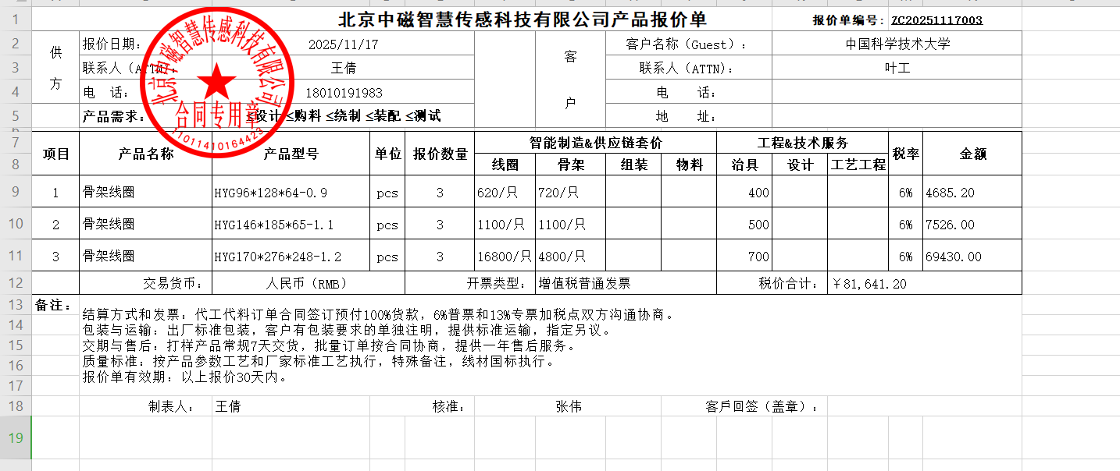
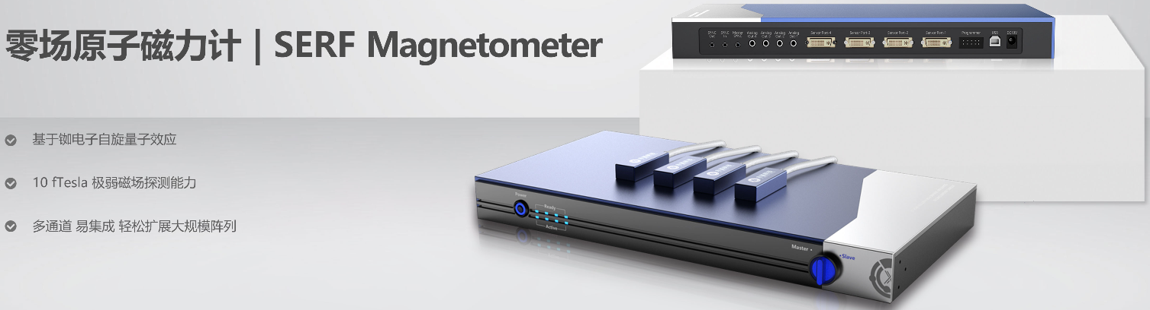

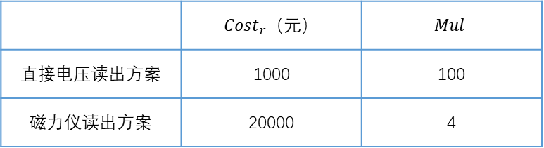

阵列单位面积成本
阵列单位面积成本
$σ_{n}=σ_{m}∙{Cost}_{c}$+$σ_{n}$ $∙{Cost}_{r}∙\frac{1}{Mul}$
感应线圈成本： ${Cost}_{c}$
$${Cost}_{c}=2.1×110 元/kg$$
读出通道成本： ${Cost}_{r}$
 | 线圈内径（mm） | 壁厚（mm） | 层数 | 单层匝数 | 线径（mm） | 线圈重量（kg） | 骨架线圈费用（元）
 | 线圈内径（mm） | 壁厚（mm） | 层数 | 单层匝数 | 线径（mm） |  | 线圈 |  | 骨架
 |  |  |  |  |  |  | 报价 | 漆包线费（自我估计）
Coil18 | 100 | 2 | 14 | 60 | 0.90 | 2.64 | 620 | 290 | 720
Coil19 | 150 | 2 | 14 | 50 | 1.10 | 4.82 | 1100 | 530 | 1100
v5 | 180 | 5 | 34 | 170 | 1.2 | 63.75 | 16800 | 7013 | 4800
通道复用数：$Mul$
 | ${Cost}_{r}$（元） | $$Mul$$
直接电压读出方案 | 1000 | 100
磁力仪读出方案 | 20000 | 4

Slide 10
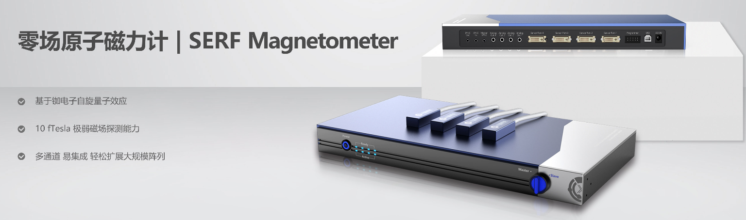
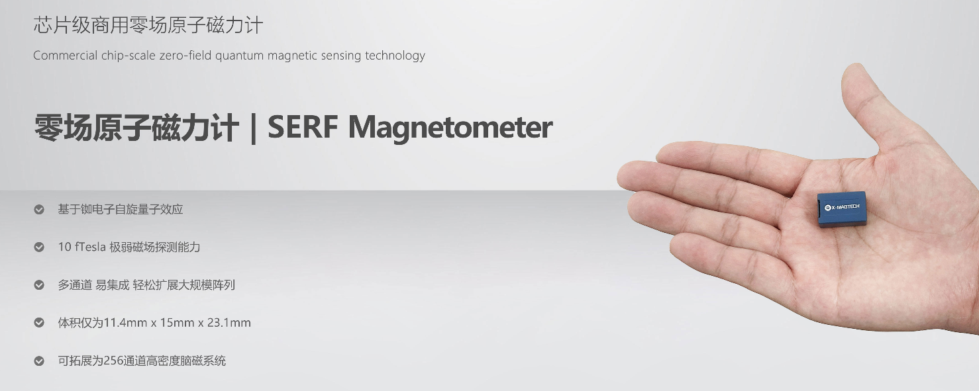
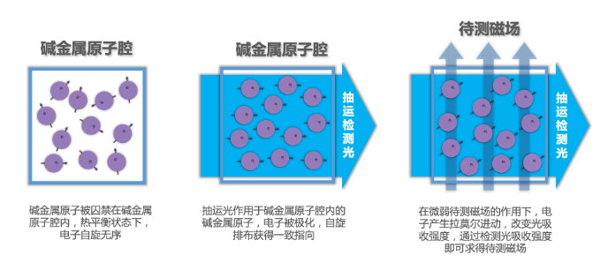
磁力计
磁力仪的成本主要在激光器
芯片级原子气室，可以实现多气室复用的同时，还能提高集成度

Slide 11
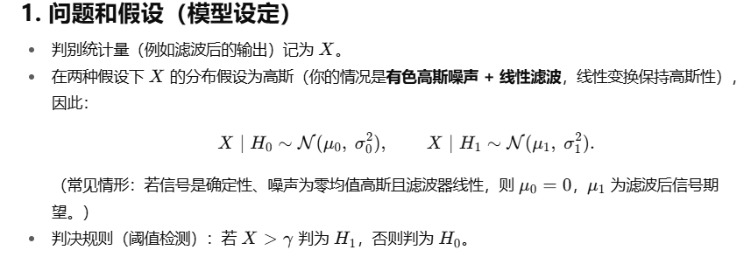
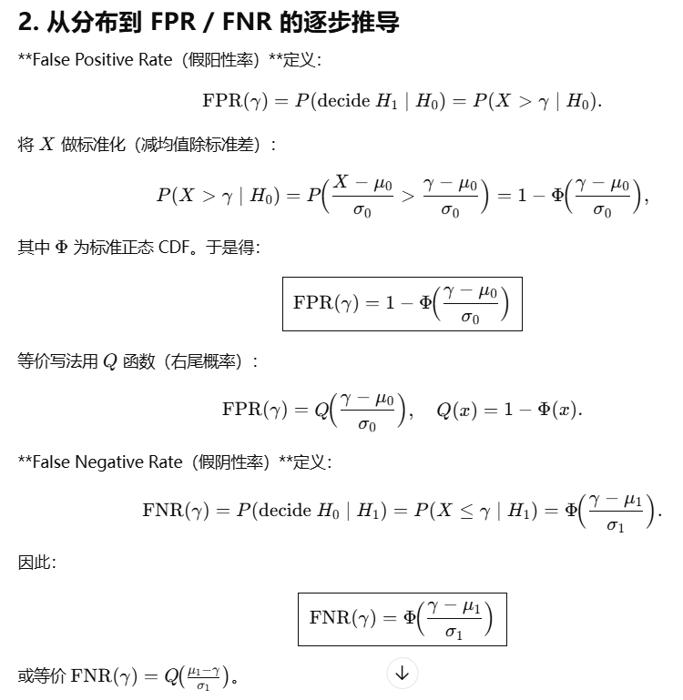
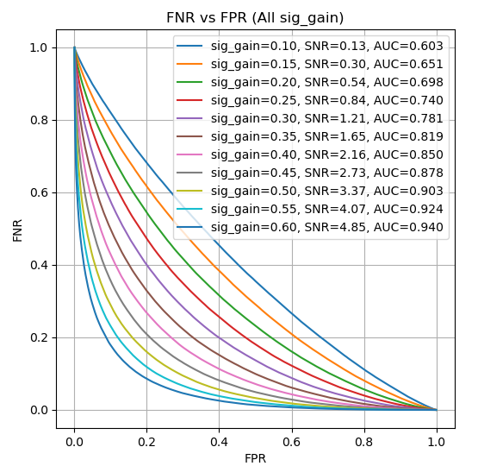
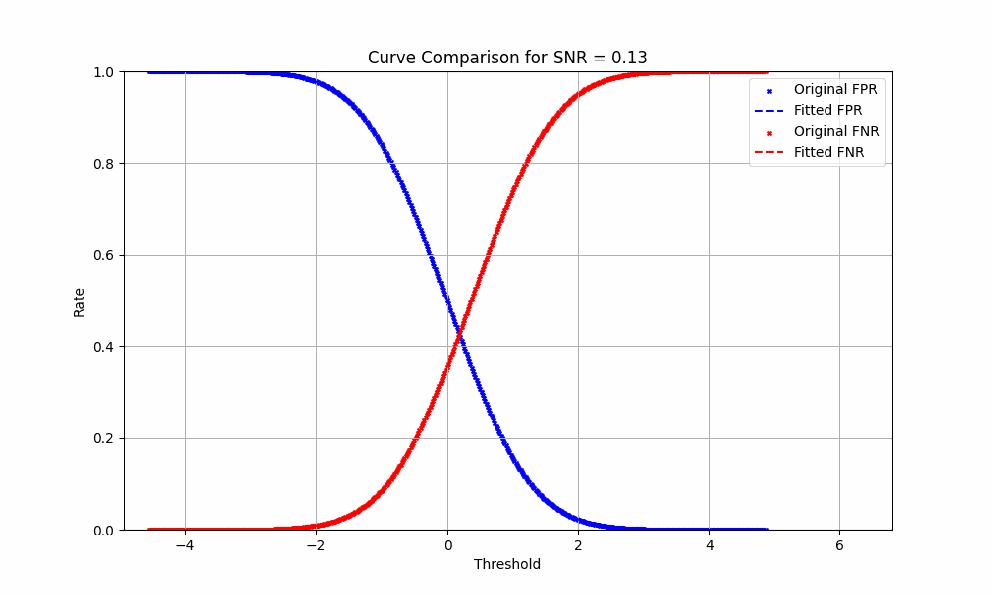
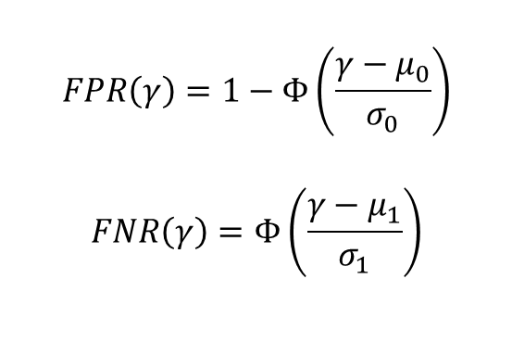
FPR&FNR
$$FPR\left(γ\right)=1−Φ\left(\frac{γ−μ_{0}}{σ_{0}}\right)$$
$$FNR\left(γ\right)=Φ\left(\frac{γ−μ_{1}}{σ_{1}}\right)$$
扩展了待拟合的SNR范围
选择了更合适的数据，单一模板，出现FNR和FPR单纯是噪声的结果
拟合效果更优

Slide 12
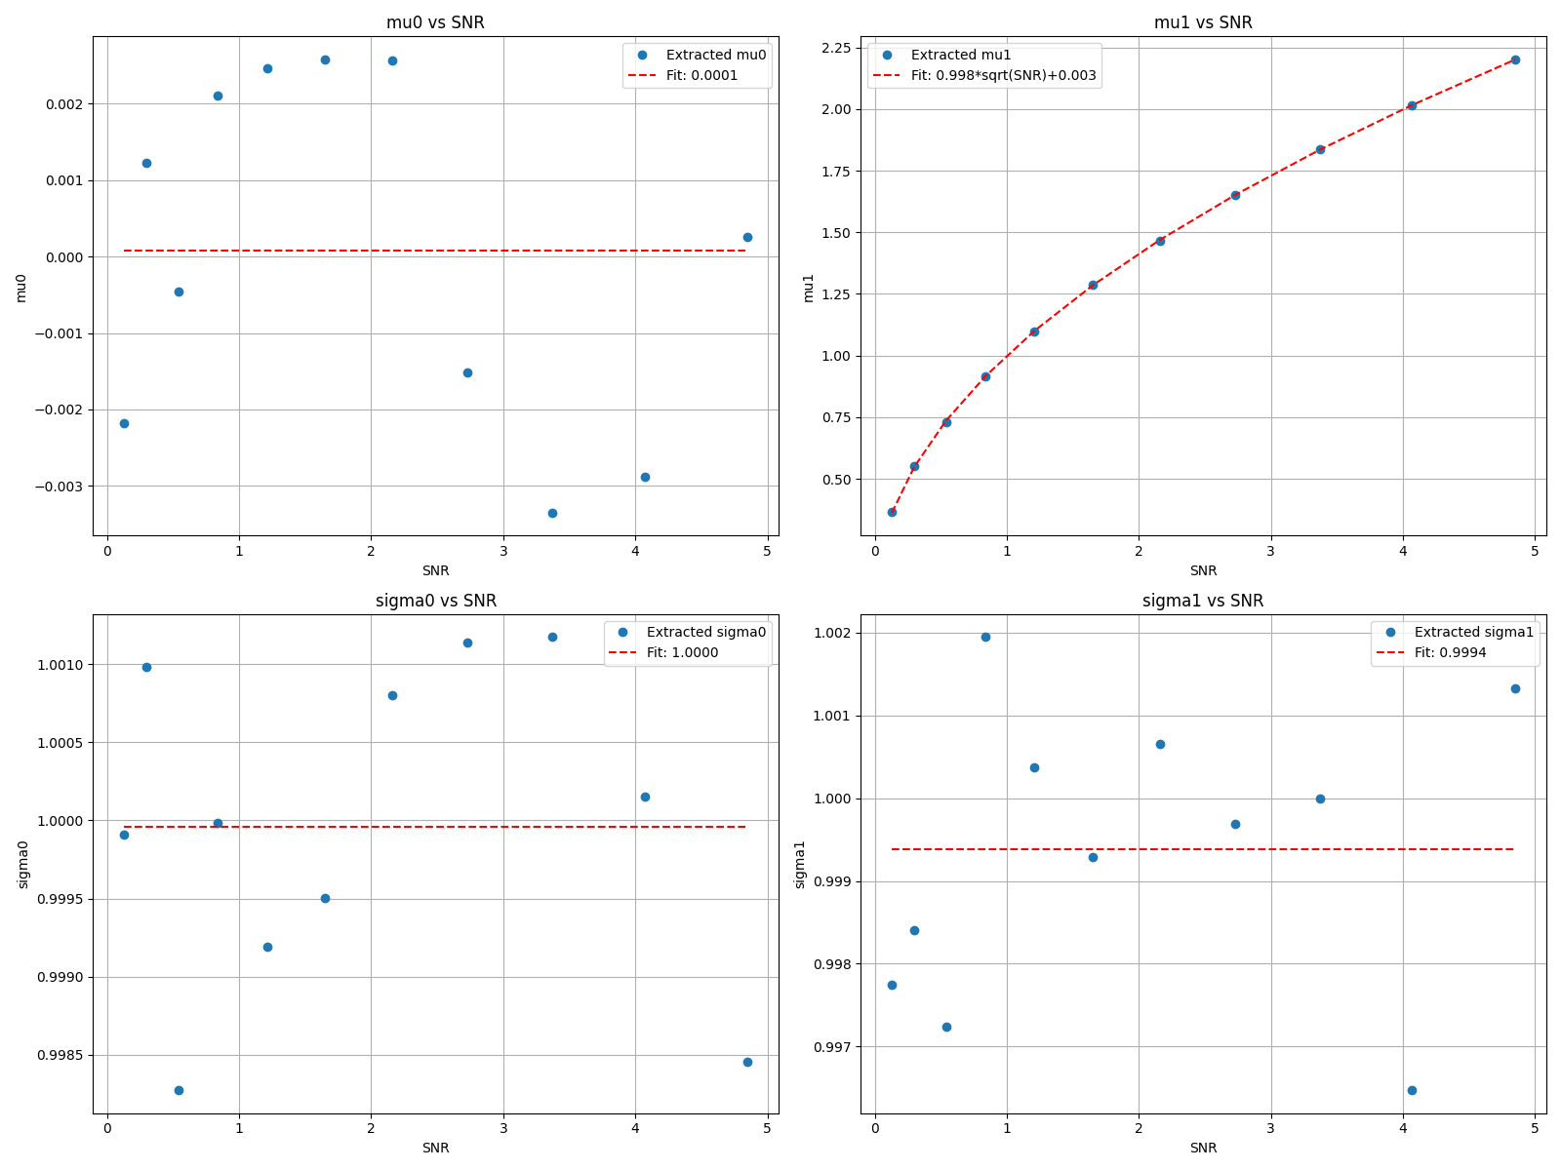
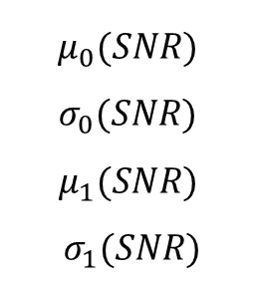
FPR&FNR
$$μ_{0}(SNR)$$
$$σ_{0}(SNR)$$
$$μ_{1}(SNR)$$
$$σ_{1}(SNR)$$

Slide 13

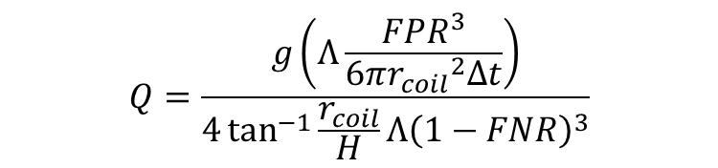

优化流程
$$Q=\frac{g\left(Λ\frac{{FPR}^{3}}{6π{r_{coil}}^{2}∆t}\right)}{4\tan^{−1}{\frac{r_{coil}}{H}}Λ{\left(1−FNR\right)}^{3}}$$
$$FPR\left(SNR, threshold\right)$$
$$FNR\left(SNR, threshold\right)$$
$σ_{n}=σ_{m}∙{Cost}_{c}$+$σ_{n}$ $∙{Cost}_{r}∙\frac{1}{Mul}$
当前优化基于方案一，考虑了完整的系统噪声

Slide 14
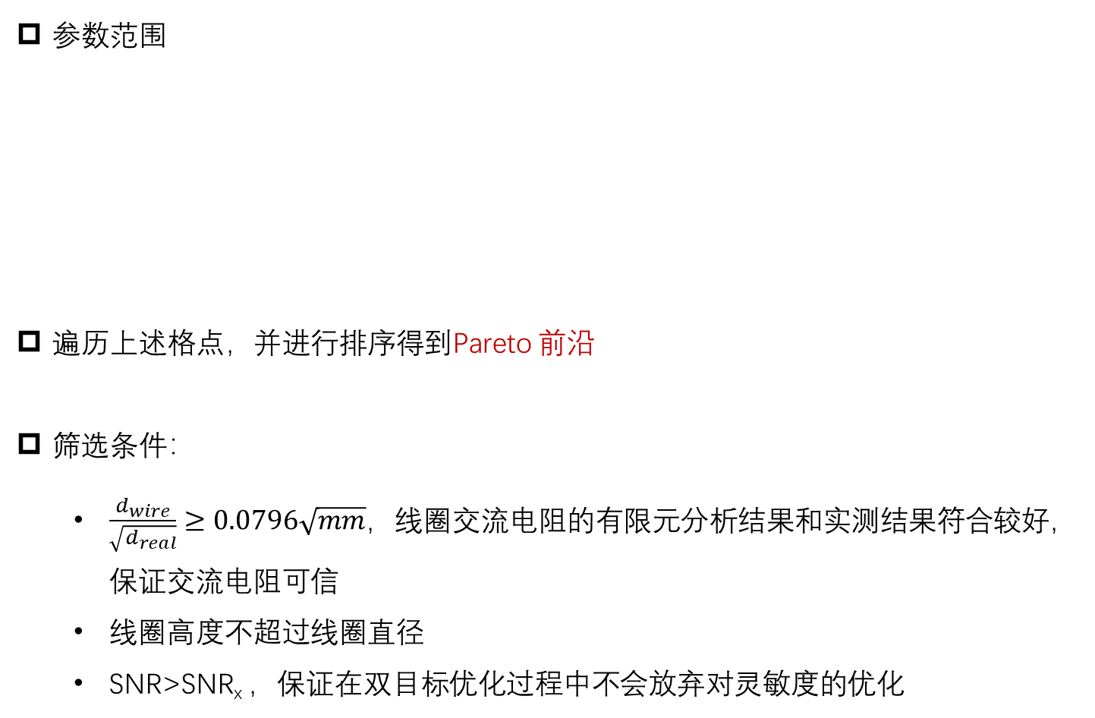
相关参数
参数范围
遍历上述格点，并进行排序得到Pareto 前沿
筛选条件：
  $\frac{d_{wire}}{\sqrt{d_{real}}}≥0.0796\sqrt{mm}$，线圈交流电阻的有限元分析结果和实测结果符合较好，保证交流电阻可信
  线圈高度不超过线圈直径
  SNR>SNR_{x} ，保证在双目标优化过程中不会放弃对灵敏度的优化
铜径vs线径
d_wire (mm) | wire_gap (mm)
0.1 | 0.122
0.2 | 0.23
0.3 | 0.34
0.4 | 0.44
0.5 | 0.55
0.6 | 0.65
0.7 | 0.77
0.8 | 0.88
0.9 | 0.99
1 | 1.1
1.1 | 1.21
1.2 | 1.32
1.3 | 1.43
1.4 | 1.54
1.5 | 1.65
Parameter | Range | Step | Unit
r_coil_inner | 20 – 200 | 10 | mm
d_wire | 0.1 – 1.5 | 0.1 | mm
num_coil | 10 – 500 | 10 | —
num_layer | 1 – 51 | 1 | —

Slide 15
SNR_{x}
筛选合适的SNR 筛选界限
实现较低的成本
保证在双目标优化过程中不会放弃对灵敏度的优化
SNR_{x} | Threshold_optimal | FPR | FNR | Areal_cost（元/m²）
0.1 | -1.92152 | 0.972673 | 0.012317 | 72318.78
0.2 | -1.1218 | 0.869048 | 0.057508 | 82501.74
0.3 | -0.66999 | 0.7486 | 0.110912 | 116511.8
0.4 | -0.26917 | 0.606141 | 0.178127 | 145345
0.5 | 0.002744 | 0.498945 | 0.233533 | 188915.3
0.6 | 0.161036 | 0.436072 | 0.268857 | 266094.2
1 | 0.923655 | 0.177859 | 0.457816 | 431839.6

Slide 16
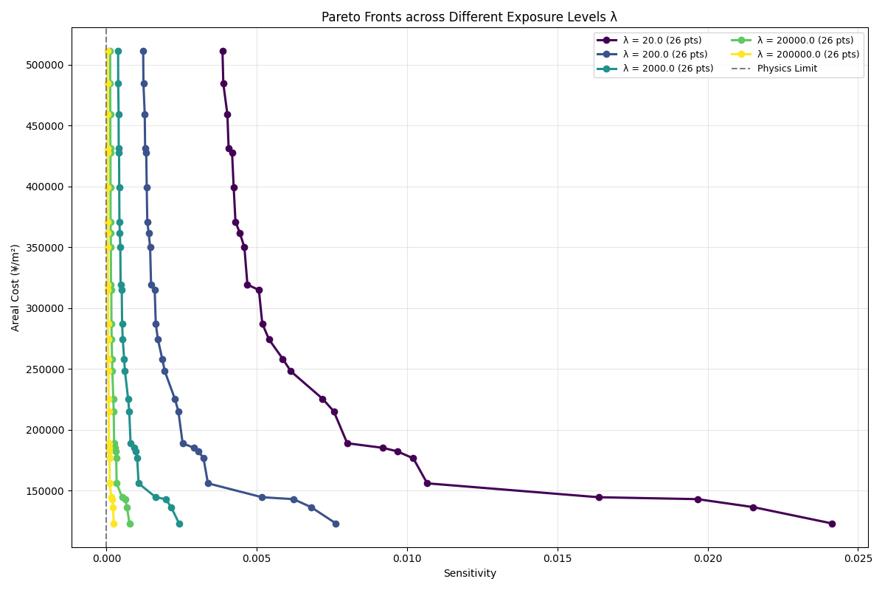
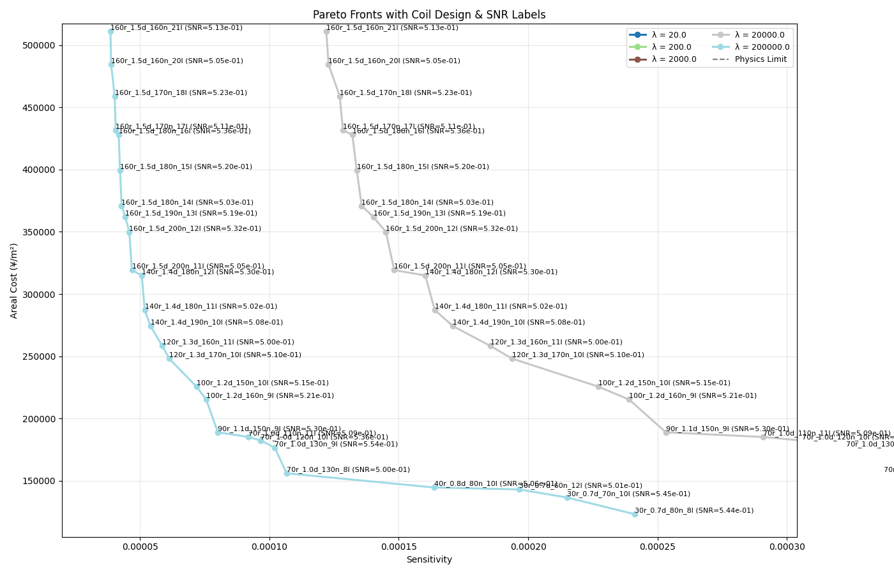
结果
各个曝光之下，Pareto 前沿的线圈设计一致
空气芯线圈的优化结果不理想，距离现有limit 差四个量级，考虑使用相同线圈设计的磁芯线圈

Slide 17
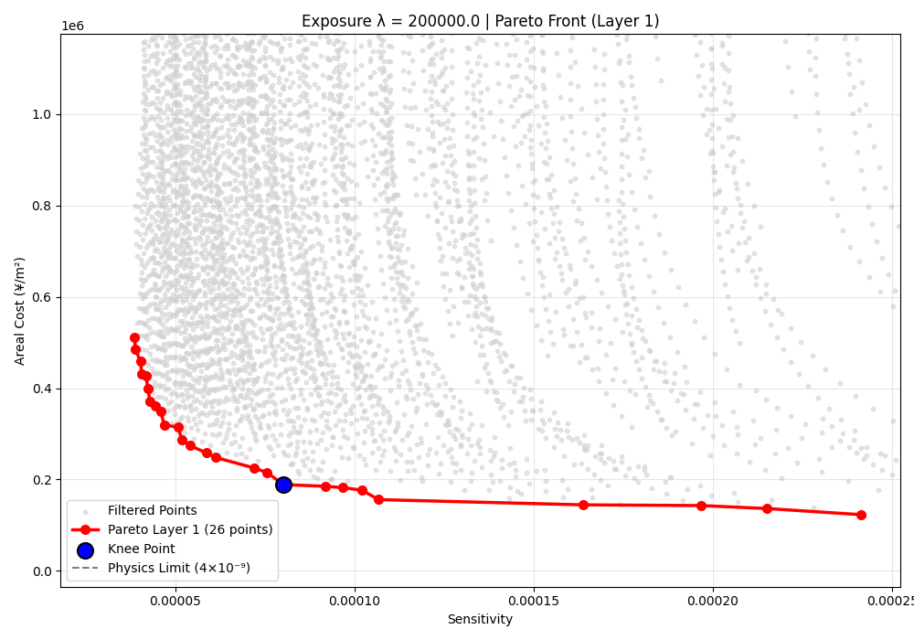
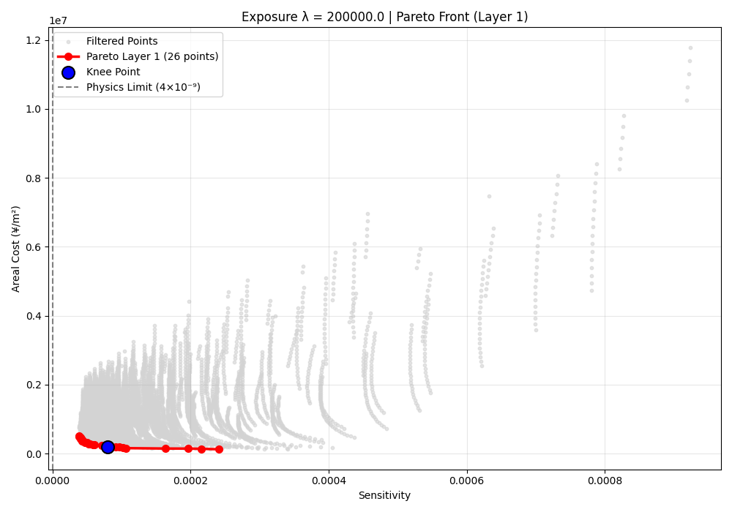
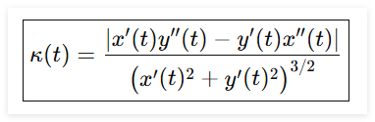
拐点求解
寻找曲率最大位置处
寻找成本最低点
Parameter | 拐点 | 成本最低点 | Unit
r_coil_inner | 90 | 30 | mm
d_wire | 1.1/1.21 | 0.7/0.77 | mm
num_coil | 150 | 80 | —
num_layer | 9 | 8 | —
SNR | 0.530 | 0.544

Slide 18
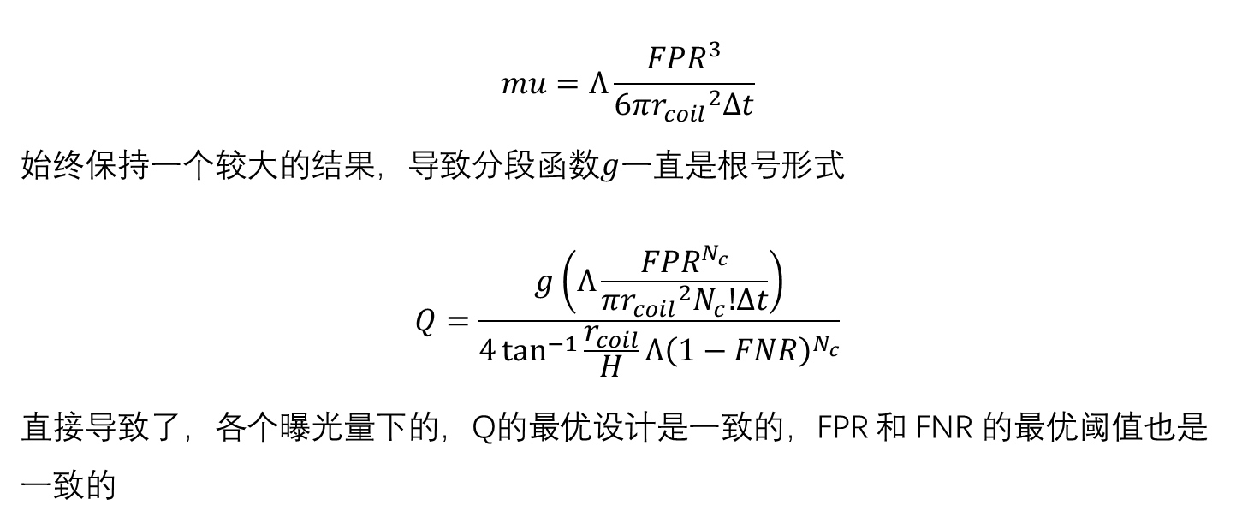
一些说明
$$mu=Λ\frac{{FPR}^{3}}{6π{r_{coil}}^{2}∆t}$$
始终保持一个较大的结果，导致分段函数$g$一直是根号形式
$$Q=\frac{g\left(Λ\frac{{FPR}^{N_{c}}}{π{r_{coil}}^{2}N_{c}!∆t}\right)}{4\tan^{−1}{\frac{r_{coil}}{H}}Λ{\left(1−FNR\right)}^{N_{c}}}$$
直接导致了，各个曝光量下的，Q的最优设计是一致的，FPR 和 FNR 的最优阈值也是一致的

Slide 19
思路
Air-core coil
  Solid-wire air-core coil
Ferrite-core coil
  Solid-wire ferrite-core coil

Slide 20
磁芯线圈
基于空气芯得到的优化线圈设计，加入不同高度的磁芯
参数
Parameter | 拐点 | 成本最低点 | Unit
r_coil_inner | 90 | 30 | mm
d_wire | 1.1/1.21 | 0.7/0.77 | mm
num_coil | 150 | 80 | —
num_layer | 9 | 8 | —
r_core | 83.75 | 25.75 | mm
h_core | 0.2 * h_coil ~ 1.4 * h_coil |  | Mm

Slide 21
磁芯成本
玺泓智汇料号 | 含税单价（元） | 备注 | 质量（g） | 单（元/kg）
34R40 | 6.3845 | 无模具 1只单价 最小起订量1728只 | 176 | 38
34R80 | 12.600 | 无模具 1只单价 最小起订量960只 | 352

Slide 22
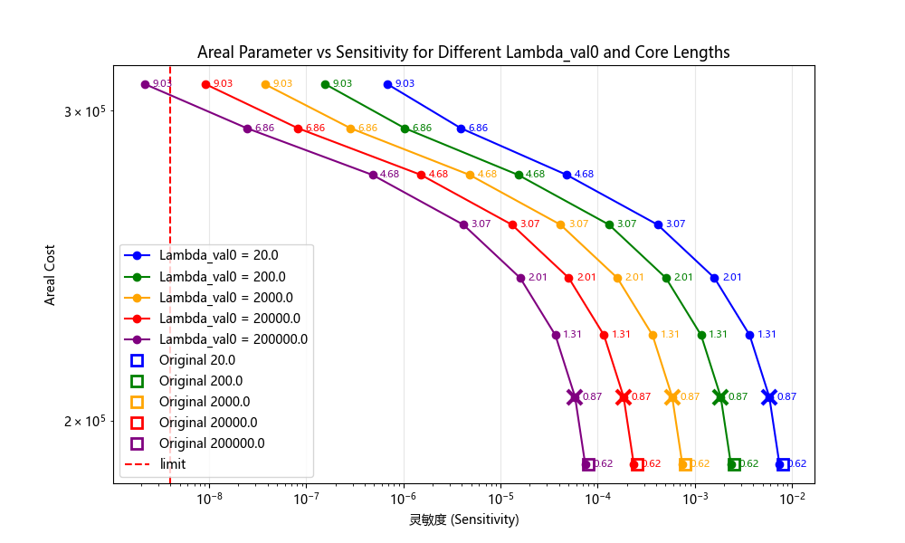
优化结果_拐点

Slide 23
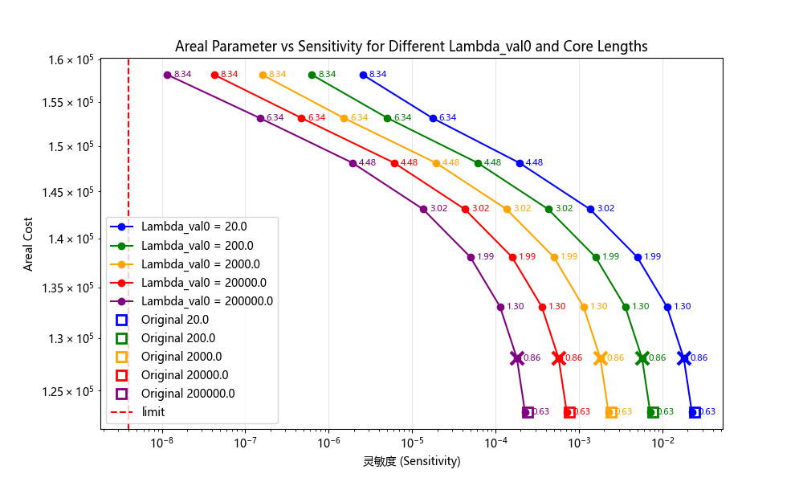
优化结果_成本最低点

Slide 24
Some points
选择更大的SNRx ，应该能得到更好的优化结果，但是单位面积的成本一定会高于10w/m²
更好的优化结果，需要较小的曝光量，可能总费用会是一个可执行的方案（例如：20m² * 50w/m²=1000w ）

Slide 25
线圈制作
 | 线圈内径（mm） | 壁厚（mm） | 层数 | 单层匝数 | 线径（mm） | 线圈高度（mm） | 线圈个数 | 报价（元/3只）
Coil18 | 100 | 2 | 14 | 60 | 0.90/0.95 | 57 | 3 | 4685.2
Coil19 | 150 | 2 | 14 | 50 | 1.10/1.15 | 57.5 | 3 | 7526
v5 | 180 | 5 | 34 | 170 | 1.2/1.32 | 224.4 | 1 | 22300
 | 磁芯直径（mm） | 磁芯高度（mm） | 磁芯个数 | 报价
Core5 | 167.5 | 45 | 6 | 暂无

Slide 26
多通道复用结果
2025年11月25日
叶昌庆

Slide 27
方案二
只考虑电路部分的响应
尚未考虑磁力仪部分的响应
磁力仪处也会由于响应时间慢，导致波形叠加
各个通道依次接入磁力计进行读出（高频切换）
开关切换瞬间I₀不发生突变
使用瞬态仿真工具，模拟开关切换瞬间

Slide 28
仿真电路
VG1：激励电压信号，模拟磁单极子信号
VG2，VG4：开关激励信号，交替开启，轮流接入
AM1：输出电流（磁场）信号
SW1，SW2：压控开关（要求使用非理想的开关，要有一定的导通电阻，避免震荡）

Slide 29
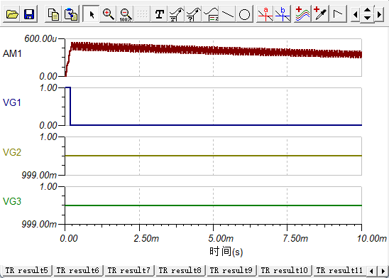
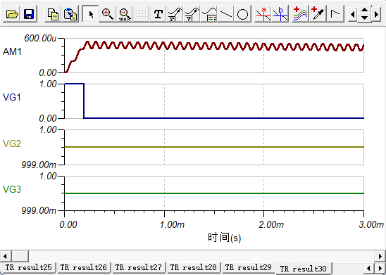
状态1
VG2：常闭合
VG4：常断开
形状和代码仿真波形结果保持一致，符合预期

Slide 30
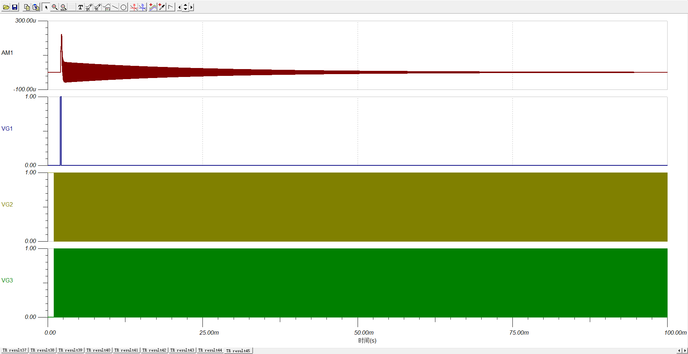
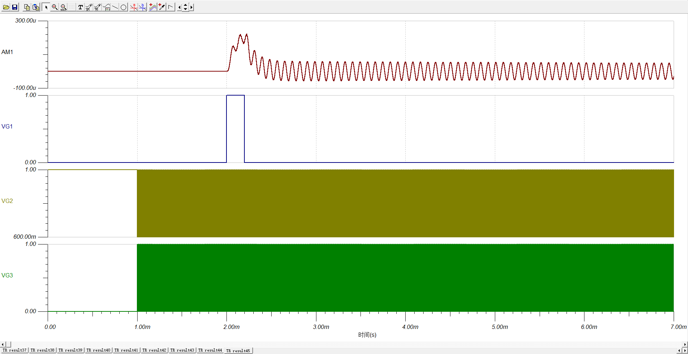
状态2
VG2，VG4 轮流接入，切换时间2us
未进行开关切换时，波形符合预期
开始切换之后波形变化
感应线圈1中的电压自己泄放
磁场转化线圈中的电流通过感应线圈2泄放

Slide 31
Python 实现

